Slide 1

Simulatore Macchine a Stati Finiti
ESAME DI GROUP PROJECT AA 2018/2019
Studenti:
Maria Curcio Alberto Pompei
Docente Supervisore:
Prof. Rosario Culmone

Slide 2
LUA
È un linguaggio di scripting con paradigma imperativo funzionale, molto efficiente e flessibile per vari utilizzi.
Normalmente utilizzato per implementare sistemi embedded e videogames.
Supporta le programmazioni:
Procedurale;
Orientata agli oggetti;
Funzionale;
Orientata alla manipolazione dei dati.

Slide 3
Lua è un linguaggio, open source, tipizzato dinamicamente in quanto durante l’assegnamento di una variabile, viene definita anche la sua natura.
Le caratteristiche principali di Lua sono:
funzioni→ viste come pseudo oggetti e quindi assegnabili a variabili;
tabelle→ utilizzate come strutture dati generiche.
Queste, permettono al linguaggio di implementare caratteristiche viste nei linguaggi orientati agli oggetti, pur non essendo tale.

Slide 4
Macchina a Stati Finiti
Una MACCHINA A STATI FINITI o AUTOMA A STATI FINITI è un modello computazionale che permette di descrivere con precisione ed in modo formale il comportamento di molti sistemi.
Possono essere usate per modellare problemi in diversi campi, come la matematica, l’intelligenza artificiale, videogiochi, linguistica.
Ve ne sono di due tipi:
DETERMINISTICA
automa a stati finiti dove, per ogni coppia di stato e simbolo in ingresso, c’è una ed una sola transizione allo stato successivo.
NON DETERMINISTICA
automa a stati finiti dove, per ogni coppia di stato e simbolo in input, possono esserci più stati di destinazione.

Slide 5
Diagrammi degli Stati
Formalismo grafico, previsto dall’UML, per rappresentare il comportamento di un artefatto (oggetto, sistema ecc..), composto da un numero finito di stati.
Usato per descrivere il comportamento di un elemento di un modello; descrive possibili sequenze di stati e le azioni attraverso cui l’elemento può procedere durante la sua vita, come risultato di reazioni ad eventi discreti.

Slide 6
Elementi fondamentali:
Stato → è una situazione nella vita di un oggetto, in cui esso soddisfa una condizione, esegue un’attività o è in attesa di un qualche evento;
Transizione → è una relazione che lega uno stato di partenza ad uno stato d’arrivo. Descrive come l’entità modellata “reagisce“ ad eventi generati dall’esterno o da se stesso.

Slide 7
Stato
Un rettangolo arrotondato, un nome, un elenco opzionale di operazioni da svolgere al suo interno
Entry: azione eseguita ogni volta che si entra nello stato;
Do: azione associata allo stato, può prevedere un lasso di tempo considerevole e può essere interrotta da un evento;
Exit: azione eseguita ogni volta che si lascia lo stato.
Nome Stato
Entry/nomeAzione
Do/nomeAzione
Exit/nomeAzione

Slide 8
Transizione
Ogni TRANSIZIONE è etichettata con 3 elementi:
Evento [Condizione]/ Azione → ECA
Evento → è un avvenimento che può innescare una transizione tra stati;
Condizione → è un’espressione booleana che deve essere soddisfatta affinché la transizione possa essere eseguita (se da uno stato escono più transizioni causate da uno stesso evento, le loro condizioni devono essere mutuamente esclusive);
Azione → è associata alla transizione ed è considerata un processo rapido, non interrompibile da un evento.
evento1, evento2 [condizione]/ azione1, azione2
A
B

Slide 9
Esempio Alarm in UML
Arm
move [move.val == true]/turnOnLamp
Alarm
Entry/turnOnGreenLed
Do/
Exit/turnOffGreenLed
Entry/turnOnRedLed
Do/turnOnSiren
Exit/turnOnBeep
window [window.val == true]/turnOnLamp
insKey [insKey.val == key.val]/turnOffBeep
insKey [insKey.val == key.val]/turnOffSiren, turnOffLamp, turnOffBeep
insKey [insKey.val == key.val]/ __
Sleep
Entry/
Do/
Exit/turnOnBeep

Slide 10
Esempio Alarm in LUA
Alarm è una macchina a stati che rappresenta il funzionamento di un sistema di allarme domestico. Prevede l’utilizzo di una tastiera numerica per l’inserimento della password (per attivare o disattivare il sistema di allarme); è dotato di un sensore di movimento, che rileva la presenza di un qualcosa che si muove nella stanza, ed un sensore per finestra, che rileva l’apertura di quest’ultima.
Quando almeno uno dei due sensori si attiva, il sistema passerà nello stato di allarme con simultanea attivazione della sirena.
Composto da tre STATI:
sleep → è la condizione di “standby”, non vi è quindi alcun monitoraggio della stanza;
arm → è la condizione in cui il sistema di allarme è attivo ed i sensori sono in fase di rilevamento;
alarm → è la condizione in cui uno dei due sensori o entrambi hanno rilevato un’intrusione.

Slide 11
ha quattro SENSORI:
key → rappresenta la password memorizzata;
insKey → rappresenta l’inserimento sul tastierino numerico di una password;
move → rileva il movimento nella stanza;
window → rileva la finestra aperta.
ha cinque ATTUATORI:
siren → rappresenta la sirena d’allarme;
redLed → è un led rosso;
greenLed → è un led verde;
lamp → è una lampada;
beep → è un suono.

Slide 12
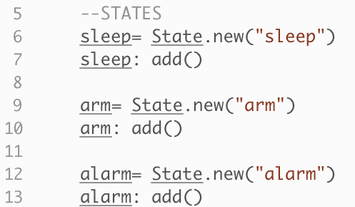
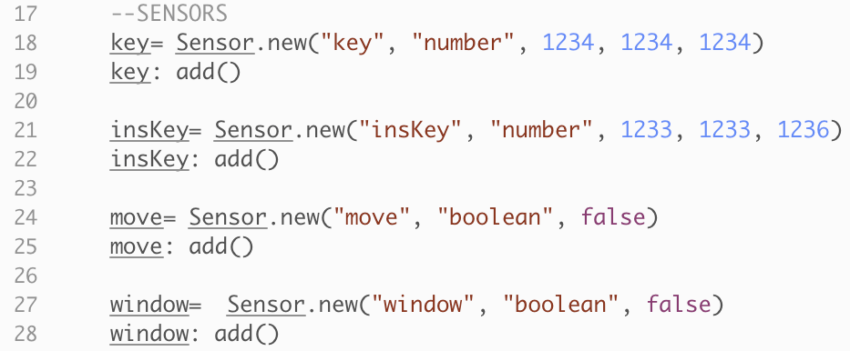
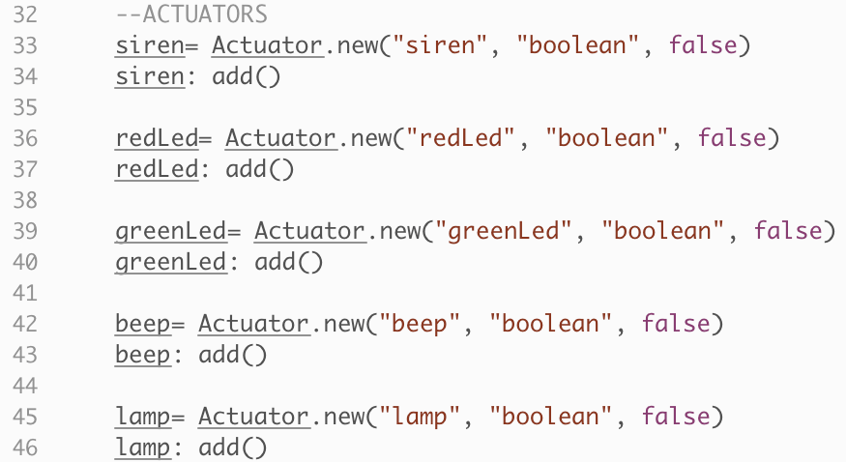
Sintassi per la creazione degli STATI
Sintassi per la creazione dei SENSORI
Sintassi per la creazione degli ATTUATORI

Slide 13
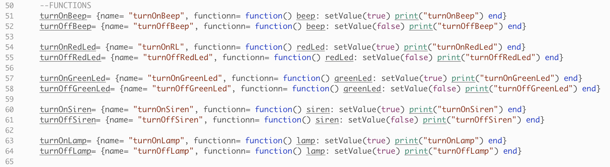
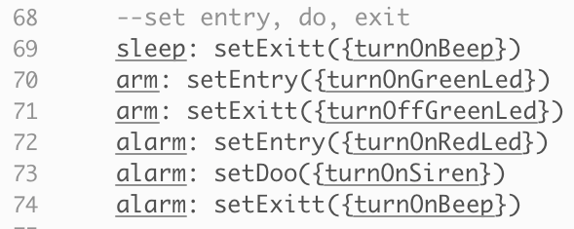
Le funzioni da utilizzare come azioni nelle transizioni o nei campi entry, doo ed exitt si creano così:
In tal modo, le funzioni precedentemente create, vengono assegnate ai campi “entry”, “doo” ed “exitt” degli stati:

Slide 14
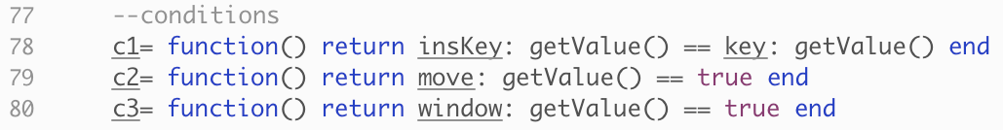
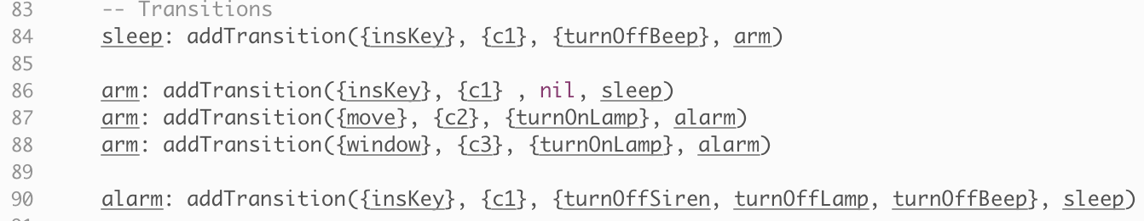
Le condizioni, da inserire nelle transizioni, si dichiarano nel modo seguente, come funzione, perché il valore deve poter essere aggiornato contestualmente ai cambiamenti dei sensori:
Le transizioni si dichiarano così:

Slide 15
Si possono eseguire due tipi di simulazioni:
MANUALE→ l’utente setta di volta in volta i valori dei sensori che vuole testare ed il risultato, quindi un eventuale cambiamento di stato e/o esecuzione di azioni, appare a video.
SIMULAZIONE RANDOM→ l’utente inserisce il numero di simulazioni che vuole effettuare e come secondo campo, inserisce “nil” se vuole che queste siano effettuate su tutti i sensori, invece inserisce una tabella con uno o più nomi dei sensori con il relativo range se vuole restringere la simulazione a pochi sensori scelti.
I risultati di tale simulazione, li stampa in un file chiamato “logFile” dove per ogni simulazione è indicato lo stato di partenza, il sensore modificato, il valore di questo sensore, eventuale transizione (ECA) e l’eventuale stato di arrivo. Alla fine stampa i DATI STATISTICI per ogni Stato (occurrences→ numero di volte in cui si è andati in quello stato), Sensore (change occurrences→ numero di volte in cui il sensore è stato modificato; transitions produced→ numero di volte in cui il cambiamento del sensore ha causato una transizione), Attuatore (change occurrences→ numero di volte in cui l’attuatore è stato modificato; transitions produced→ numero di volte in cui il cambiamento dell’attuatore ha causato una transizione)

Slide 16
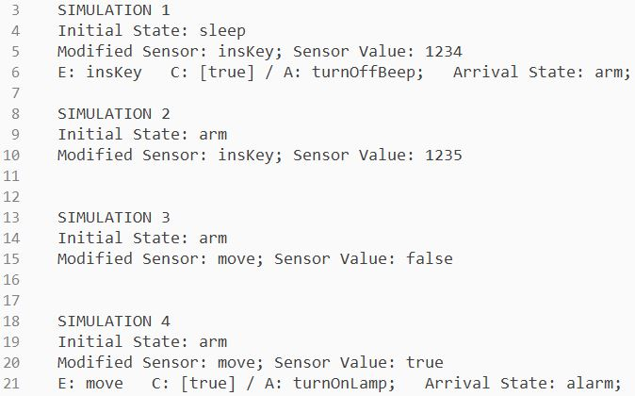
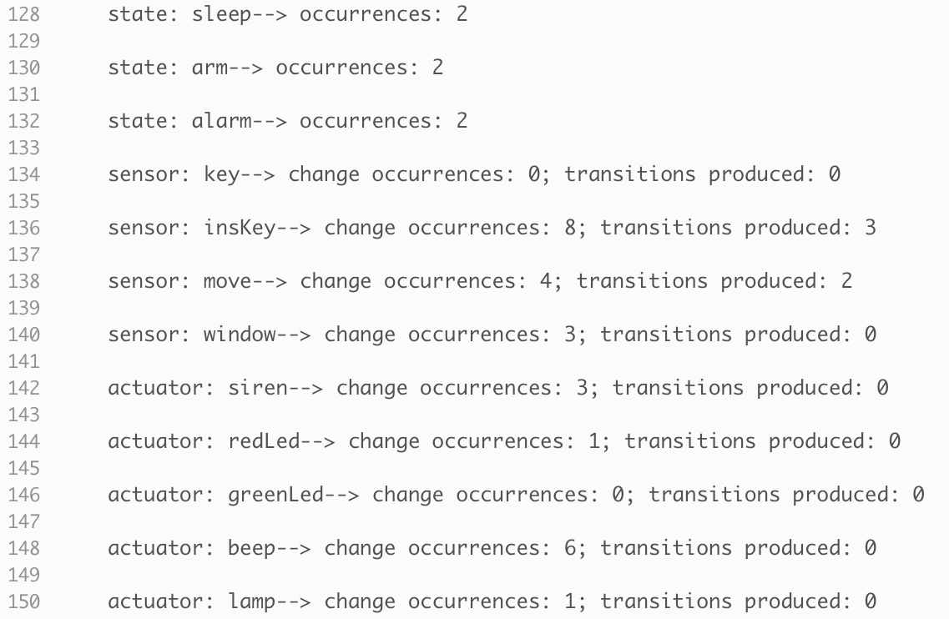
Per l’esecuzione del simulatore si deve inizialmente settare lo stato di partenza:
Cinquanta simulazioni random su tutti i sensori della FSM:
Cinquanta simulazioni random su alcuni sensori:
Estratto del logFile:

Slide 17
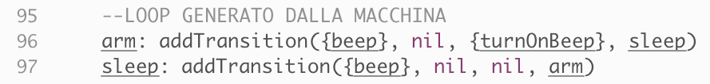
Per mostrare l’esempio di un’errata progettazione della Macchina a Stati, che causa quindi, il cosiddetto “loop generato dalla Macchina”, si aggiungono tali transizioni:
Queste generano un loop infinito tra gli stati di “arm” e “sleep”.
Di conseguenza, in aggiunta a quanto sopra descritto, nel “logFile”, si stampano tutte le transizioni coinvolte nel loop e la stringa “THERE IS A LOOP” che precede l’interruzione delle simulazioni ed è seguita dalla stampa dei dati statistici e chiusura del file.

Slide 18
Esempio Lamp in LUA
è una macchina a stati che simula il comportamento di una lampada che si accende quando un sensore si luminosità (lux) non rileva luce nella stanza.
Tale esempio serve a mostrare la differenza sostanziale tra i due tipi di “loop” che possono verificarsi:
generato dall’ambiente;
generato dalla macchina.

Slide 19
SI RINGRAZIA PER L’ATTENZIONE

